Slide 1
Delectate in Domino, et dabit tibi petitiones cordis tui.
Chapter Two

Slide 2
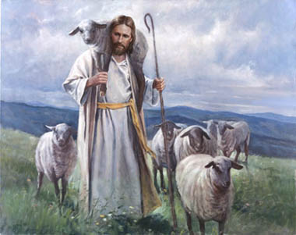
Contents
Ipse, iste, idem, Ablative of Specification, Shepherds, The Good Shepherd

Slide 3
Decline ipse.
Sg. ipse ipsa ipsum ipsius ipsius ipsius ipsi ipsi ipsi
ipsum ipsam ipsum ipso ipsa ipso
Pl. ipsi ipsae ipsa ipsorum ipsarum ipsorum ipsis ipsis ipsis
ipsos ipsas ipsa ipsis ipsis ipsis

Slide 4
Decline iste.
Sg. iste ista istud istius istius istius isti isti isti istum istam istud isto ista isto
Pl. isti istae ista istorum istarum istorum
istis istis istis istos istas ista istis istis istis

Slide 5
Decline idem.
Sg. idem eadem idem eiusdem eiusdem eiusdem eidem eidem eidem eundem eandem idem eodem eadem eodem
Pl. eidem eaedem eadem eorundem eorandem eorundem eisdem eisdem eisdem eosdem easdem eadem eidem eidem eidem

Slide 6
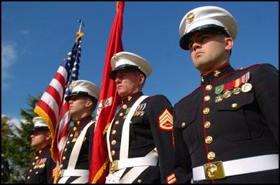
Ablative of Specification
tells “in what respect”
Marcus Cornelium honore superat.
Marcus surpasses Cornelius with respect to honor.
Marcus surpasses Cornelius in honor.

Slide 7
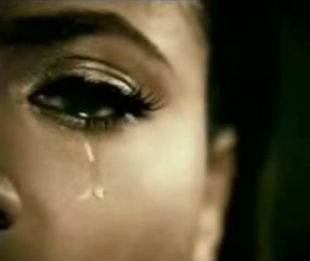
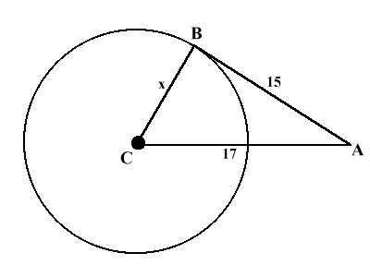
Vocabulary
fortuitus desperatio maestis lacrima mortuus mercenarius uterque creo
posthac sentio
sponte tango etsi

Slide 8
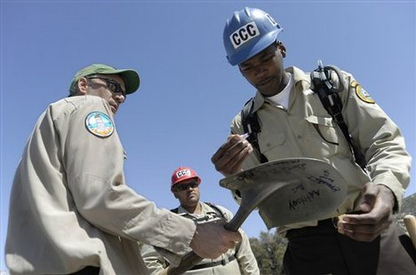
Exercise A.
1.
mercenari ipsius = gen. sing.
of the hired worker himself

Slide 9
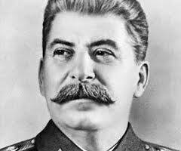
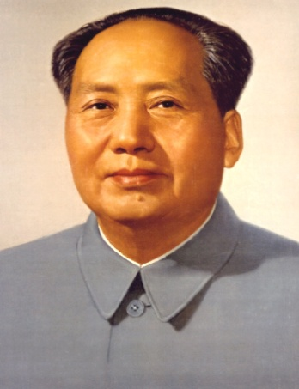
Exercise B.
1. by that (not good) leader
ablative singular
ab isto ductore (or, duce)

Slide 10
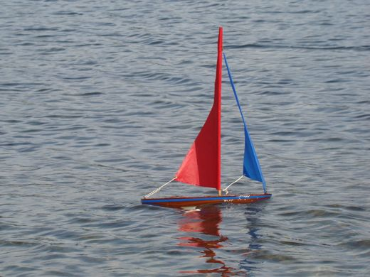
Exercise C.
Translate. nom. pl. neuter 3/pl. imperfect (ad + acc. sg.) Navigia navigabant (per oram)
(ad + acc. pl.) adverb (ad magnas naves) hodie.

Slide 11
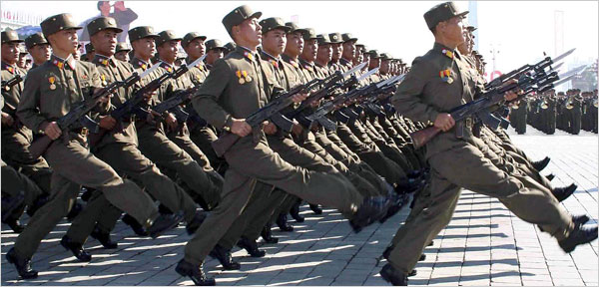
Exercise D.
1. 2/ sing. perfect tense (abl. means)
Have you been frightened (by the sounds) gen. pl. m. participle – gen. pl. (of soldiers walking)?

Slide 12
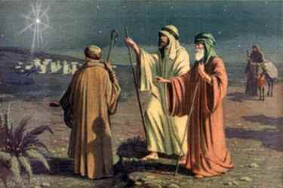
Shepherds
Shepherds – Pastors
How did they live? Why did Jews call them shepherds?

Slide 13
The Good Shepherd
Ego sum pastor bonus. Bonus pastor vitam suam dat pro ovibus suis. Mercenarius autem, qui non est pastor, et cuius oves non sunt suae, videt lupum venientem, et dimittit oves, et fugit; et lupus eas rapit, et dispergit eas. Is autem fugit, quia mercenarius est, et oves non curat.

Slide 14
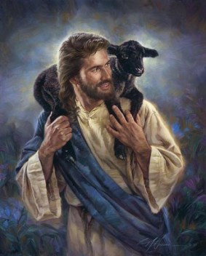
The Good Shepherd
mercenarius est, et oves non curat. Ego sum pastor bonus; et scio meas, et meae oves sciunt me. Sicut scit me Pater, et ego scio Patrem, et vitam meam do pro ovibus
meis. Et alias oves habeo,
quae non sunt ex hoc ovile; …
et vocem meam audient, et erit
unum ovile cum uno pastore.

Slide 15
Reading Lesson
Nain
Turba (ad) Nain vespere appropinquat. Omnes sunt defessi et esurientes. Omnes ambulatione
fructi sunt, quoniam Galilea vernat. "Terra pulchritudinem ostendit, et aer est canorus sonis novae vitae."
Iesus ambulat ad Nain a septentrionali et oriente ad Endor. Multitudo sepulcretum transit, quod est minus quam mille passūs a vico Nain.

Slide 16
Reading Lesson
Ad urbis portam in hac viā, "magna multitudo" quae cum Principe Vitae est cum aliā multitudine
convenit. Haec multitudo, portans corpus ad sepulchretum, Iesum transit. Mortuus puer est adulescens. Ante feretrum est tristis mater. Multi ploratores sequuntur lamentationibus, feminae lacrimant, et soni cymbalorum audiuntur.
Multi ploratores sequiuntur lamentationibus; feminae lacrimant et soni cymbalorum audiuntur.
Dum exsequia transit, Ioanna Aquilaque matrem esse suam amicam Susannam vident, quae est recens vidua.

Slide 17
Reading Lesson
Et Ioanna et Aquila quoque lacrimare incipiunt. Pueri etiam sunt miserrimi, quoniam hic erat suus amicus, quocum visitare volebant.
Dominus Susannam videt, sed ea Eum non videt. Ea lacrimat, etsi Iesus ad eam properat. Ea videre non potest propter suas lacrimas et desperationem. Misericordia super Eum movet et Iesus dicit illi, ′Noli lacrimare!′”

Slide 18
Reading Lesson
Feretrum tangit, dum hi qui portant id stant. Et dicit, “Adulescens, tibi dico, ′Surge!′” Tum qui erat mortuus dicere incipit. Et Iesus eum matri suae dat.
Eratne congressio duarum multitudinum extra portam Nain fortuita? Utraque convenit sponte, sed semper Deus in Suo animo hoc consilium habebat.
Mater et filius posthac Iesui credunt, et Ei esse Vero Messiae. Posthac semper Eum invocabunt.

Slide 19
Reading Lesson
Carmen Divinae laudis auditur. Timorem etiam sentiunt quoniam Magnus Propheta inter eos surrexit. Laudem sentiunt quoniam Suum populum Deus visitavit.
Fama longe et late volat, undique ad Iudeam et ultra. Est gaudium domi Susannae et sui fili et circum Nain eā nocte. Sed omnes qui sunt hac domi sentiunt Iesum esse non solum Magnum Prophetam sed etiam Filium Dei!

Slide 20
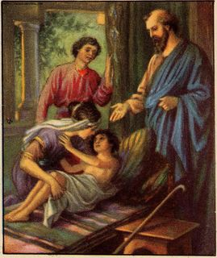
Jesus raises the boy from the dead.

Slide 21
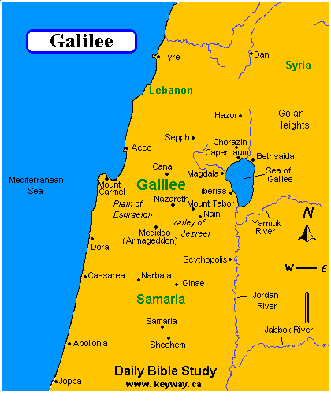
Can you find Nain? Can you draw this map?

